Slide 1
Математическо моделиране на нервни импулси
Тонка Желева
Васил Пашов

Slide 2

Предаване на нервни импулси Neural transmission

Slide 3
Функционирането на неврона е свързано с неговата способност , да приема електрически импулси и да ги предава. Следователно той трябва да се възбужда от външният сигнал , при определено прагово ниво да създава собствен сигнал, да го предава нататък и да преминава в спокойно състояние.

Slide 4


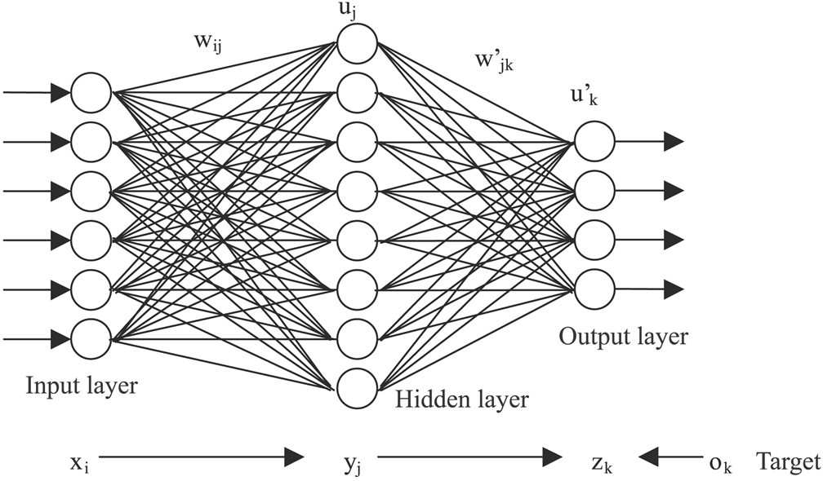
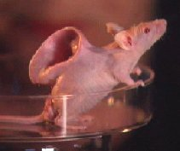
Приложения

Slide 5
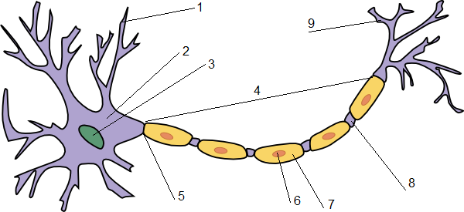
Устройство на неврона
Дендриди
Тяло (сома)
Клетъчно ядро
Аксон
Trigger zone
Шванова клетка
Миелинова обвивка
Възел на Ранвиер
Окончание

Slide 6
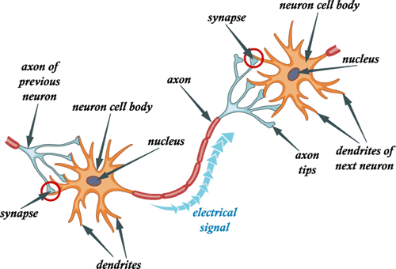
Предаване на импулс между два неврона

Slide 7
Синапс
Контакт между мембраните на две клетки
Видове синапси
Електрически-при някои безграбначни, импусла се предава с
голяма скорост, може и в двете посоки
Химически – провеждането се осъществява само в едната
посока и се забавя

Slide 8
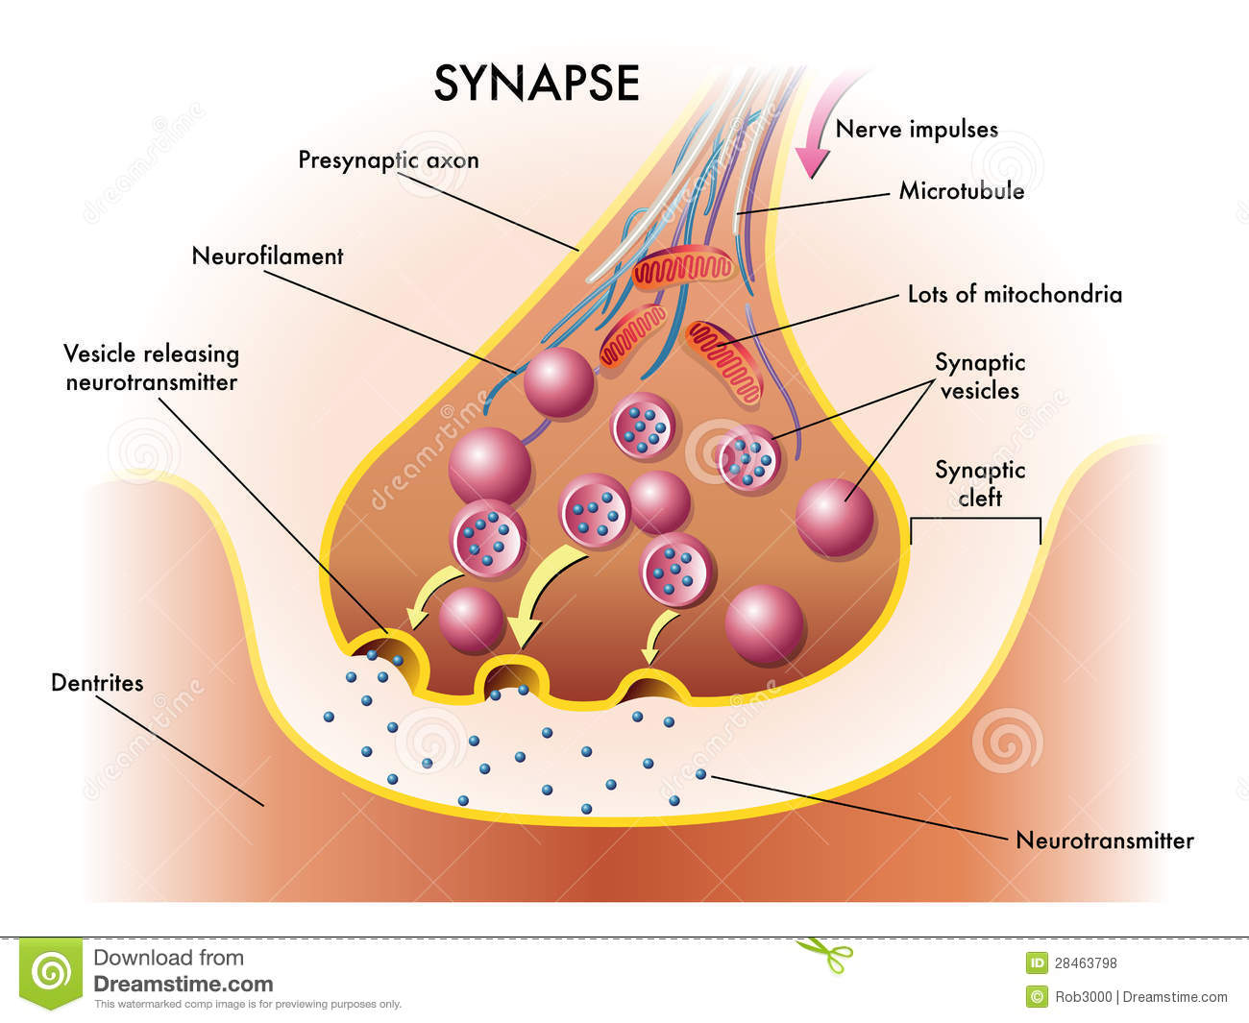
Химически синапси
synaptic cleft
postsynaptic
terminal

Slide 9


Slide 10
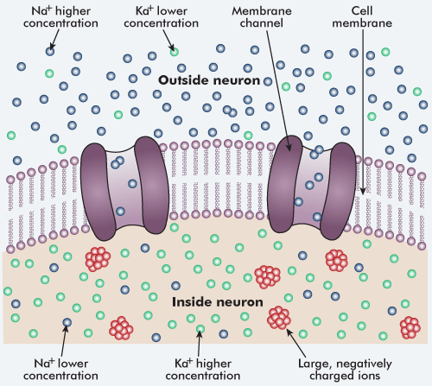
Клетъчна мембрана

Slide 11
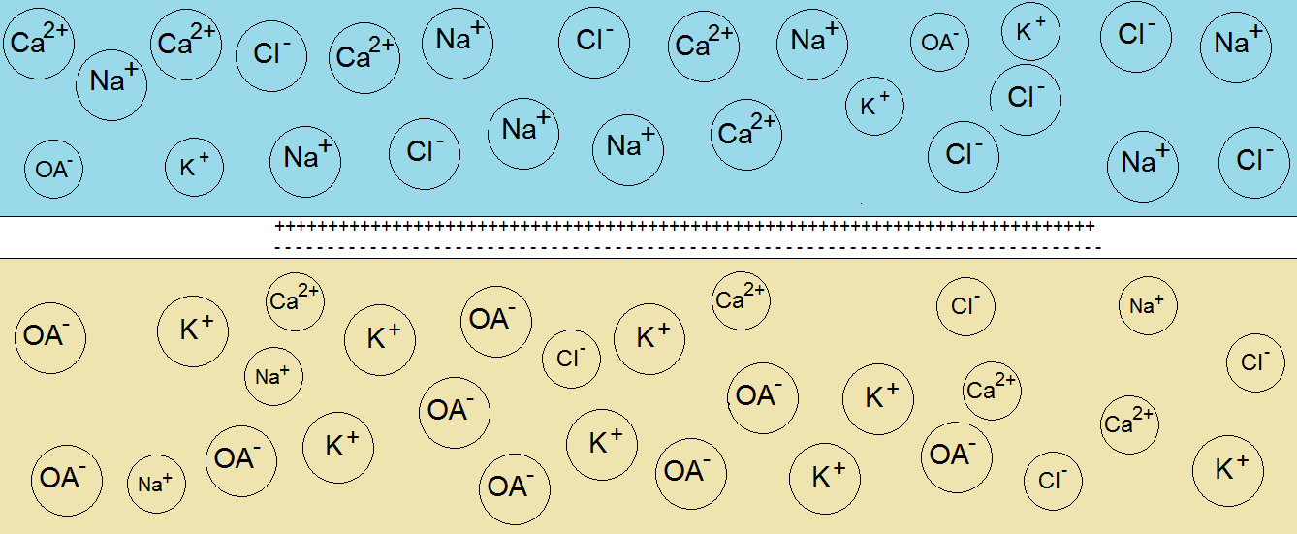
Химичен състав на неврона
Органични аниони (протеини)
Калиеви катиони
Натриеви катиони
Калциеви катиони
Хлорни аниони

Slide 12
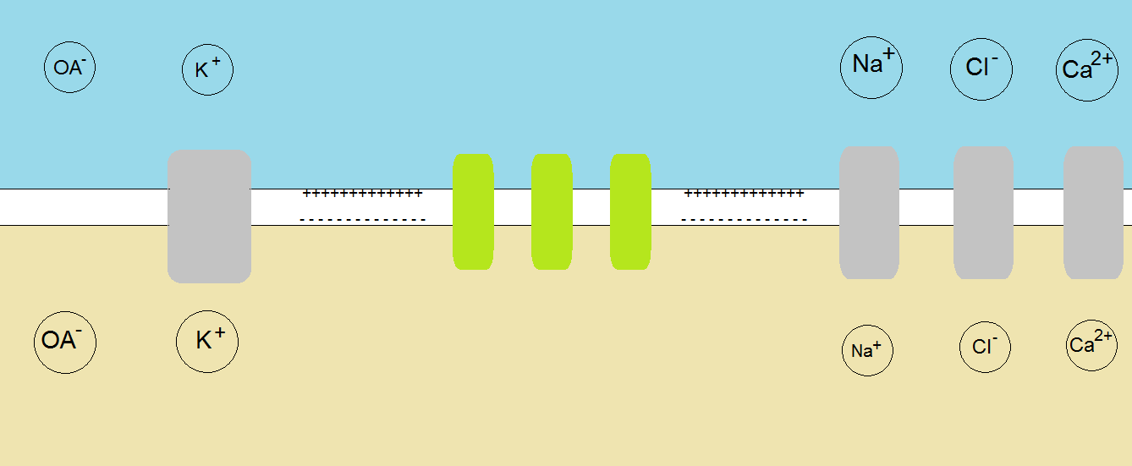
Сили действащи на йоните в спокойно състояние
Ca²⁺
Cl⁻
K⁺
3Na⁺
Na⁺
2K⁺
-10 mV
-60 mV
-5 mV
-70 mV

Slide 13
Наслагване на потенциал
Източници
Други неврони
Рецептори
Времево
Пространствено
Хиперполяризация
Деполяризация
Сумиране
Прагов потенциал

Slide 14

Потенциал на действие Аction potential
Na⁺
Na⁺
K⁺
K⁺
-70 mV
-60 mV
0 mV
+30 mV
-55 mV

Slide 15
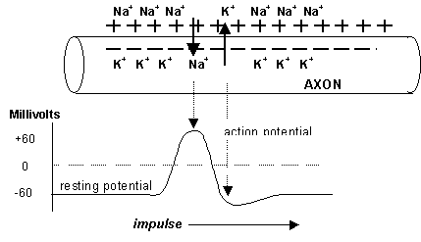

Slide 16
Благодарим за вниманието!

